Slide 1
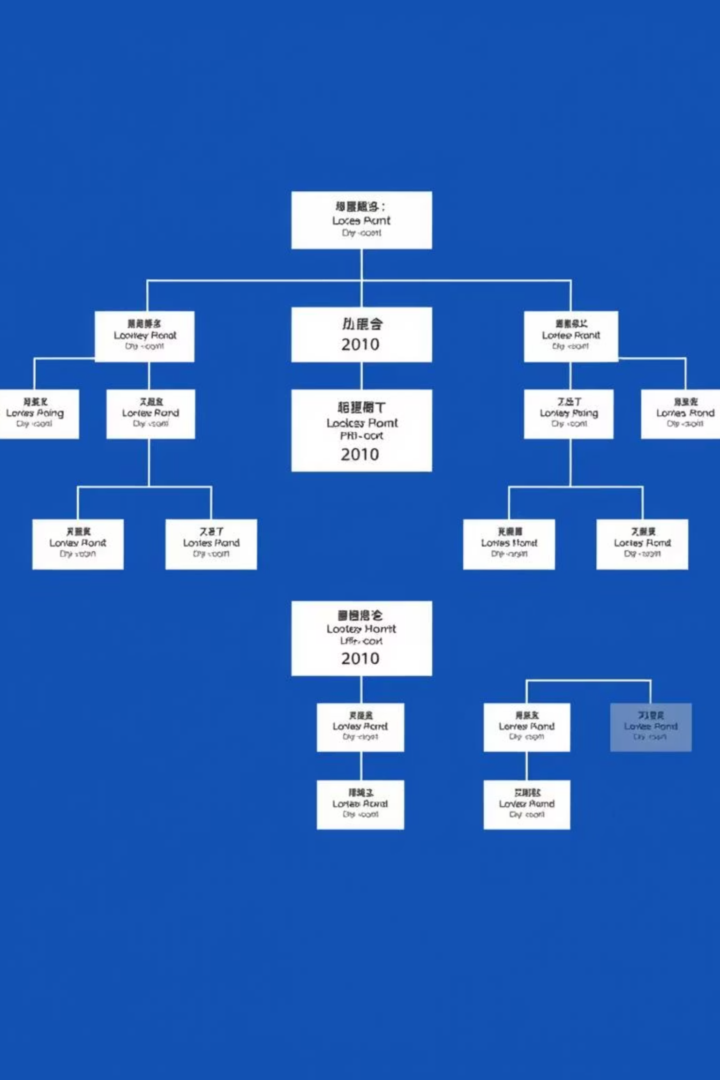
CompanyStructure
Интерактивное приложение на Python для управления иерархией сотрудников с использованием бинарных деревьев и графического интерфейса Tkinter

Slide 2

Технологический стек проекта
Проект демонстрирует практическое применение современных подходов к разработке на Python и визуализации данных.
Tkinter
Python
Встроенная библиотека графического интерфейса. Позволяет создавать кроссплатформенные приложения без дополнительных зависимостей.
высокоуровневый, интерпретируемый язык программирования общего назначения, известный своим простым и читаемым синтаксисом

Slide 3
Бинарные деревья: Основа структуры
хранения и доступа
Выбор бинарных деревьев в качестве основной структуры данных обусловлен их преимуществами для управления компании.
Эффективная организация
Быстрый поиск
Бинарные деревья идеально моделируют иерархические связи, обеспечивая четкую структуру компании.
Позволяют мгновенно находить сотрудников.
Масштабируемость
Наглядность
Структура легко адаптируется к изменениям и росту компании, эффективно обрабатывая добавление или удаление сотрудников.
Естественным образом преобразуются в древовидные визуализации, что упрощает понимание структуры.

Slide 4
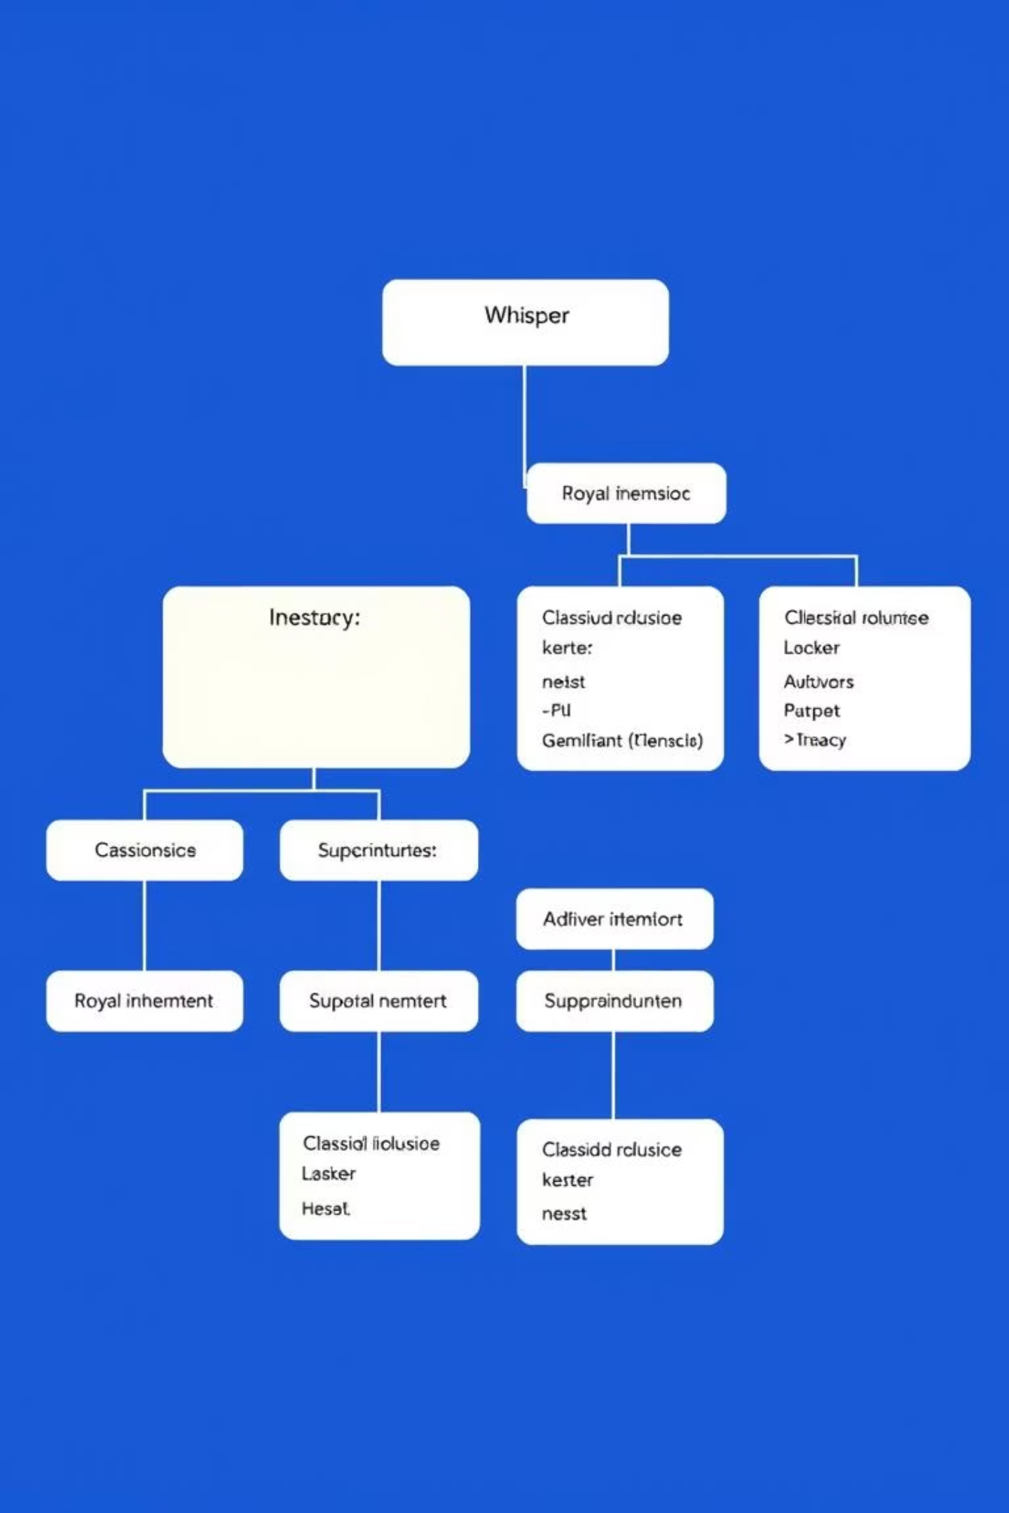
Архитектура: Ключевые классы
Проект построен на двух основных классах, реализующих объектно-ориентированный подход к управлению данными.
Класс Employee
Класс CompanyStructure
Представляет одного сотрудника с его параметрами:
Управляет всей иерархией компании:
name — имя сотрудника
root — корень дерева (CEO)
position — должность в компании
add_employee() — добавляет новых сотрудников
Каждый сотрудник является узлом в структуре дерева.
show_structure() — отображает древовидную структуру
get_subordinates() — показывает подчиненных

Slide 5
Интерфейс приложения: Главное окно
Пользовательский интерфейс предоставляет удобные инструменты для управления организационной структурой без необходимости использования командной строки.
Поля ввода данных
Добавить сотрудника
Имя сотрудника, должность, имя начальника.
Кнопка вносит новую запись в структуру.
Показать структуру
Показать подчиненных
Открывает новое окно с полной древовидной визуализацией всей организации
Выводит список прямых подчиненных выбранного руководителя

Slide 6
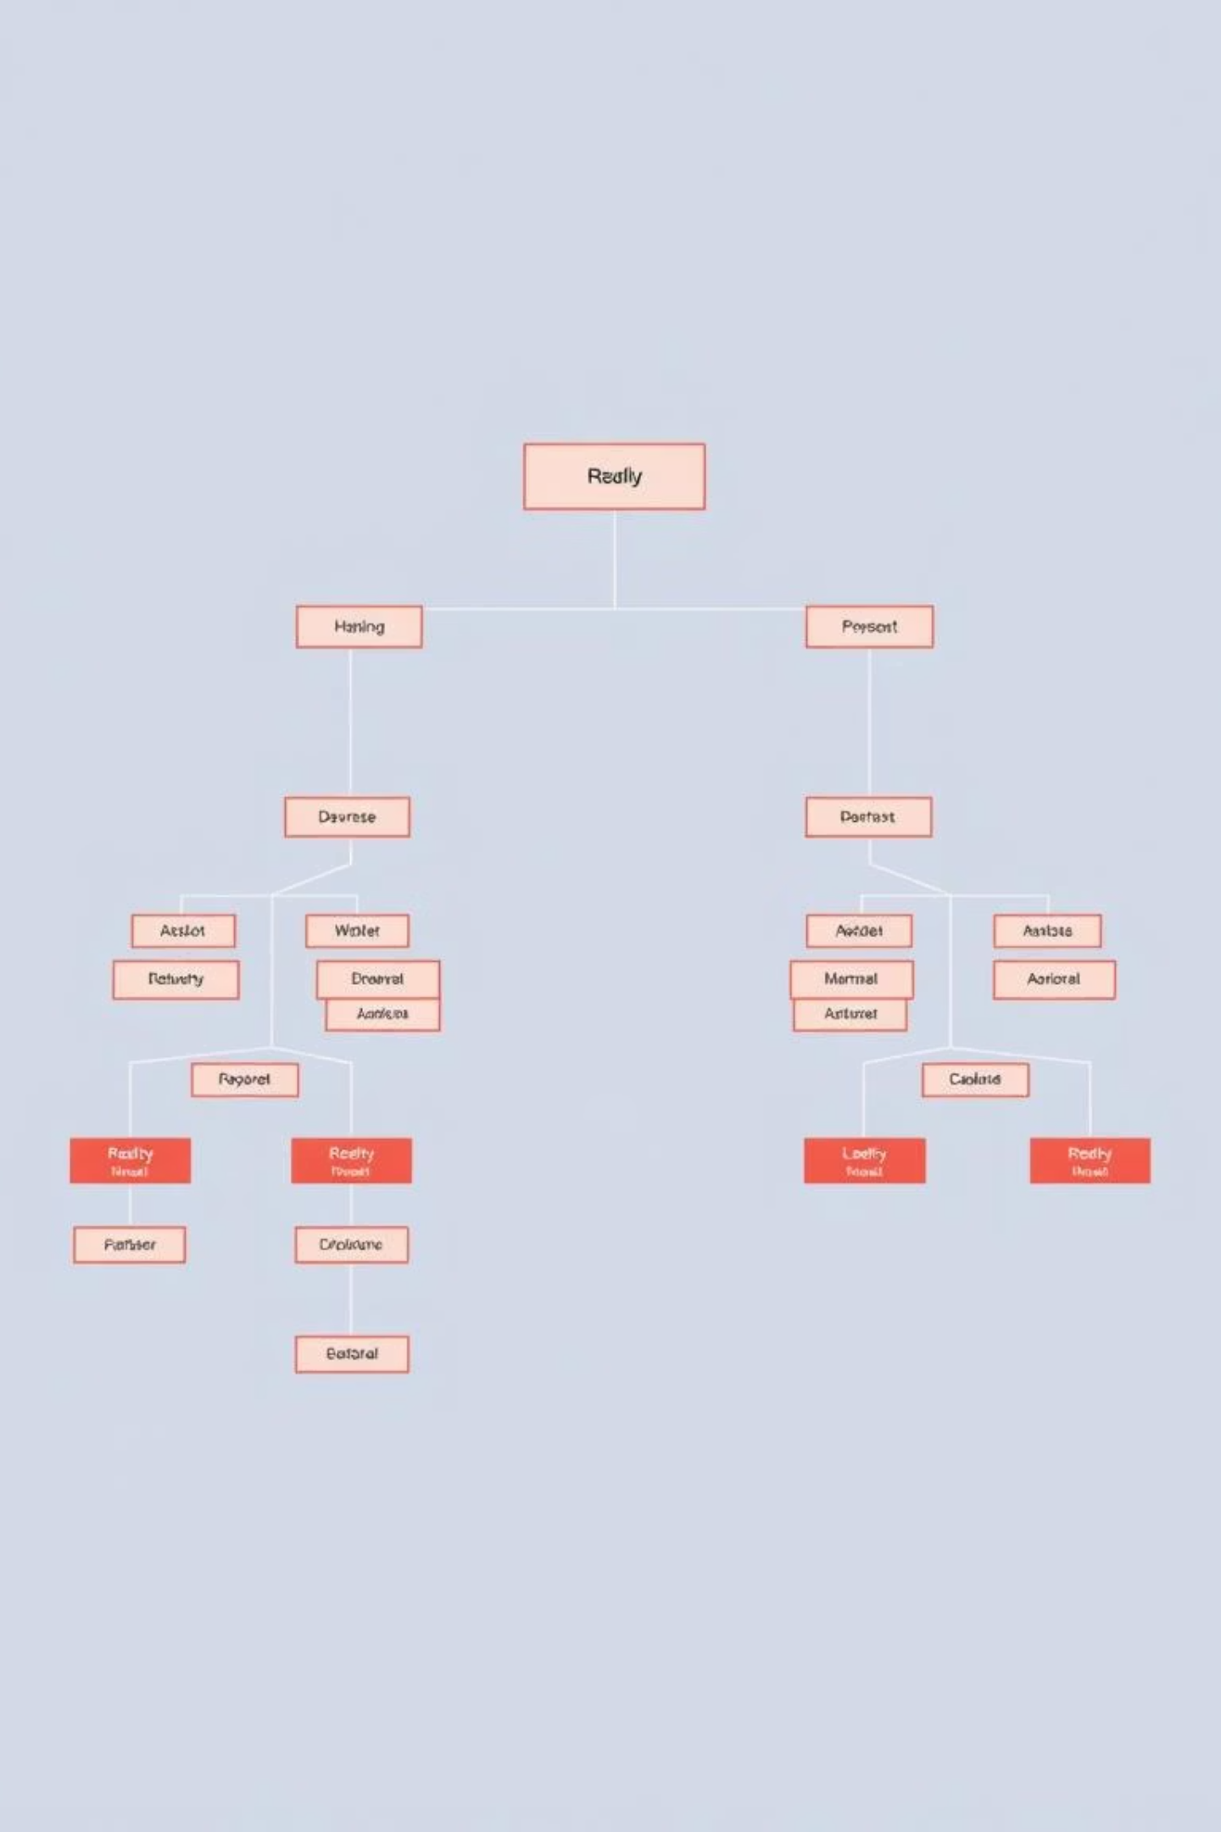

Окно визуализации структуры
Специальное окно отображает полную иерархию компании в виде древовидного списка с визуальными отступами для наглядности представления цепочек подчинения.
Структура дерева позволяет быстро оценить масштаб компании, понять уровни иерархии и отследить полную цепочку подчинения от CEO до каждого сотрудника на фронтлайне.

Slide 7

Пример корпоративной иерархии
Типичная структура компании с CEO в корне, руководителями отделов и их командами, организованная через систему левых и правых подчиненных.
Иван Петров (CEO)
├─ Мария Сидорова (CTO)│
├─ Сергей Волков │
└─ Анна Козлова
└─ Алексей Козлов (CFO)
├─ Ольга Петрова
└─ Дмитрий Иванов

Slide 8

Преимущества и возможности проекта
Наглядность и простота
Сложные иерархические данные представлены в интуитивно понятном графическом формате, доступном для анализа без технических знаний.
Образовательная ценность
Отличный практический пример применения ООП, рекурсии, структур данных и создания GUI приложений на Python.

Slide 9

Итоги и результаты
✓ Реализовано
✓ Применены навыки
Полнофункциональное приложение для управления корпоративной иерархией с интерактивным интерфейсом.
Объектно-ориентированное программирование, бинарные деревья, рекурсивные алгоритмы, GUI разработка.
Спасибо за внимание!

